Slide 1

BÁO CÁO LUẬN VĂN THẠC SĨ
ĐỀ TÀI
XÂY DỰNG HỆ THỐNG QUẢN LÝ VĂN BẰNG CHỨNG CHỈ SỬ DỤNG CÔNG NGHỆ BLOCKCHAIN
Học viên: Dương Tuấn Dũng MSSV: M3718005
GVHD: TS. Nguyễn Văn Hòa
Notes:
Em xin kính chào thầy cô
Em xin phép được giới thiệu về đề tài.
Tên của đề tài là Xây dựng hệ thống quản lý văn bằng chứng chỉ sử dụng công nghệ blockchain.
Thưa thầy cô
Dịp báo cáo để giúp cho em nhận được ý kiến, thắc mắc của thầy cô,
Do giới hạn kiến thức và hạn chế của em, những ý kiến, thắc mắc em chưa trả lời được, thì em xin ghi nhận lại tất cả những ý kiến, thắc mắc đó để nghiên cứu thêm.
Em xin cảm ơn thầy cô.

Slide 2
Nội dung trình bày
Giới thiệu đề tài
Cơ sở khoa học của đề tài
Phương pháp thực hiện đề tài
Kết quả thực nghiệm
Kết luận
Demo ứng dụng
Notes:
Nội dung báo cáo gồm có 6 nội dung:
Nội dung thứ nhất:
Nội dung thứ hai
Nội dung thứ bai
Nội dung thứ tư
…
Nội dung cuối cùng là Demo ứng dụng

Slide 3
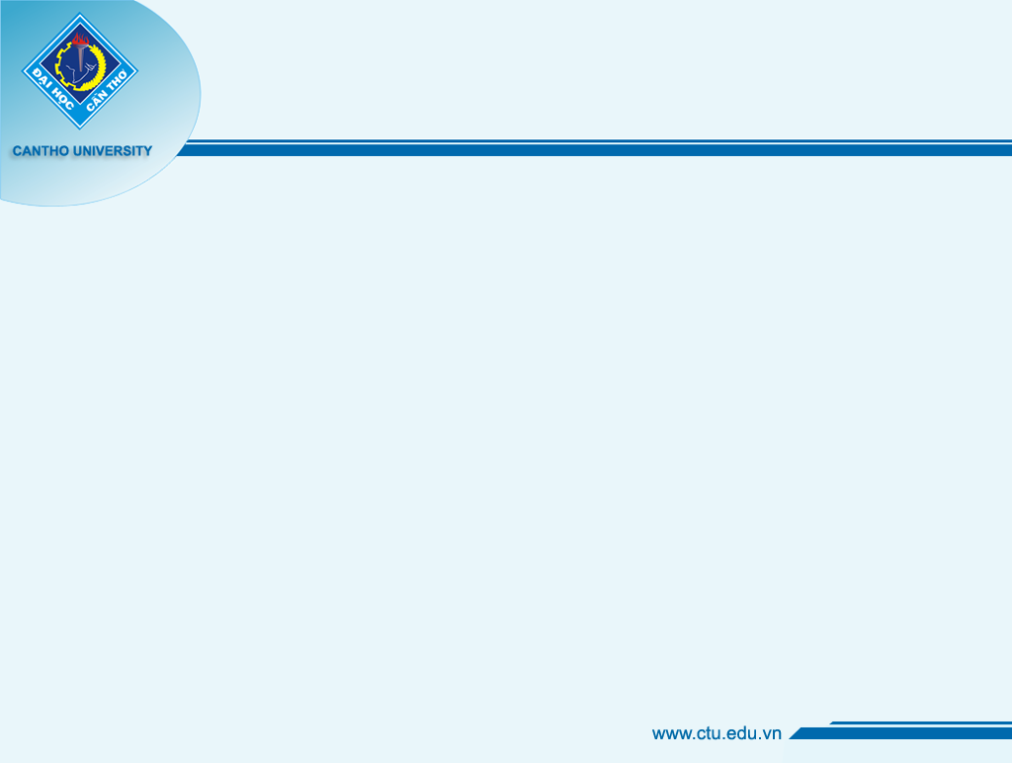
1. Giới thiệu đề tài
Hệ thống quản lý văn bằng chứng chỉ (VBCC) nhằm giúp cho công việc quản lý các thông tin VBCC được thuận lợi và sẵn sàng cho người sử dụng.
VBCC có tầm quan trọng trong thực tế cuộc sống, thể hiện trong một số trường hợp sau đây:
- Bằng cấp, chứng chỉ trong hồ sơ đi học, làm việc.
- Nhà nước quy định và có giá trị pháp lý lâu dài.
Notes:
Nội dung thứ nhất: Giới thiệu đề tài
Hệ thống quản lý văn bằng chứng chỉ (VBCC) nhằm giúp cho công việc quản lý các thông tin VBCC được thuận lợi và sẵn sàng cho người sử dụng.
Bởi vì, VBCC có tầm quan trọng trong thực tế cuộc sống, thể hiện trong một số trường hợp sau đây:
Mỗi đợt tuyển sinh, có qui định điều kiện văn bằng, chứng chỉ của thí sinh nộp kèm theo hồ sơ.
Ngoài ra, do VBCC do nhà nước quy định và có giá trị pháp lý lâu dài.

Slide 4
1. Giới thiệu đề tài
Công nghệ blockchain là một xu hướng công nghệ được nghiên cứu và ứng dụng trong nhiều ngành nghề, lĩnh vực: y tế, giáo dục, vận tải, tài chính,…
Trong lĩnh vực giáo dục, nhiều nước trên thế giới và Việt Nam, công nghệ blockchain được ứng dụng làm cơ sở dữ liệu bảo mật trong việc lưu trữ thông tin bằng cấp của sinh viên và thông tin quá trình đào tạo nhằm đảm bảo tính an toàn, tin cậy và bền vững theo thời gian.
Notes:
Công nghệ blockchain là một xu hướng công nghệ được nghiên cứu và ứng dụng trong nhiều ngành nghề, lĩnh vực: y tế, giáo dục, vận tải, tài chính,…
Trong lĩnh vực giáo dục, nhiều nước trên thế giới và Việt Nam, công nghệ blockchain được ứng dụng làm cơ sở dữ liệu bảo mật trong việc lưu trữ thông tin bằng cấp của sinh viên và thông tin quá trình đào tạo nhằm đảm bảo tính an toàn, tin cậy và bền vững theo thời gian.

Slide 5
1. Giới thiệu đề tài
Đề tài xây dựng hệ thống quản lý VBCC sử dụng công nghệ blockchain, gồm có 2 phần
1. Xây dựng ứng dụng web tương tác với người dùng và mạng blockchain: tiện ích IBM Blockchain để thử nghiệm.
2. Triển khai mạng blockchain riêng tư (Hyperledger Fabric) để lưu trữ thông tin VBCC, nhằm số hóa quy trình cấp và xác minh thông tin VBCC.
Notes:
Đề tài xây dựng hệ thống quản lý VBCC sử dụng công nghệ blockchain, gồm có 2 phần
Phần 1. Xây dựng ứng dụng web tương tác với người dùng và mạng blockchain: tiện ích IBM blockchain để làm môi trường thử nghiệm.
Phần 2. Triển khai mạng blockchain riêng tư (Hyperledger Fabric) để lưu trữ thông tin VBCC, nhằm số hóa quy trình cấp và xác minh thông tin VBCC.

Slide 6
2. Cơ sở khoa học
2. 1 Cơ sở lý thuyết của đề tài:
Hệ thống quản lý VBCC được thực hiện qua các bước sau:
1. Tìm hiểu hồ sơ, nghiệp vụ quản lý VBCC: cấp VBCC, cập nhật thông tin sổ gốc, xác minh thông tin VBCC.
2. Khảo sát một số công nghệ blockchain phổ biến: Bitcoin, Hyperledger Fabric và đặc tính lưu dữ liệu minh bạch, an toàn nhờ vào ứng dụng của mật mã khóa công khai, hàm băm dữ liệu.
3. Blockchain riêng tư phù hợp để triển khai trong quản lý VBCC vì có thể kiểm soát phép truy cập cho người dùng.
Notes:
Nội dung thứ 2 Cơ sở khoa học của đề tài
Cơ sở lý thuyết:
Hệ thống quản lý VBCC được thực hiện qua các bước sau:
1. Tìm hiểu hồ sơ, nghiệp vụ quản lý VBCC: cấp VBCC, cập nhật thông tin sổ gốc, xác minh thông tin VBCC.
2. Khảo sát một số công nghệ blockchain phổ biến: Bitcoin, Hyperledger Fabric và những đặc tính lưu trữ dữ liệu phân tán, minh bạch, an toàn nhờ vào ứng dụng của mật mã khóa công khai, hàm băm dữ liệu.
3. Trong những công nghệ Blockchain được khảo sát, Blockchain riêng tư phù hợp để triển khai trong quản lý VBCC vì có thể kiểm soát phép truy cập cho người dùng.

Slide 7
2. Cơ sở khoa học
2.2 Cơ sở thực tiễn của đề tài:
Nhiều nghiên cứu và ứng dụng công nghệ blockchain như hệ thống dữ liệu văn bằng thuộc Bộ giáo dục và Đào tạo, Cổng thông tin xác thực VBCC của các trường Đại học, …
Đề tài có ý nghĩa thực tiễn đó là tìm hiểu một số đặc tính an toàn bảo mật của công nghệ blockchain và ứng dụng công nghệ này để số hóa thông tin VBCC.
Notes:
Về Cơ sở thực tiễn
Hiện nay có nhiều nghiên cứu và ứng dụng công nghệ blockchain như hệ thống dữ liệu văn bằng thuộc Bộ giáo dục và Đào tạo, Cổng thông tin xác thực VBCC của các trường Đại học, …
Đề tài có ý nghĩa thực tiễn đó là tìm hiểu một số đặc tính an toàn bảo mật của công nghệ blockchain và ứng dụng công nghệ này để số hóa thông tin VBCC.

Slide 8
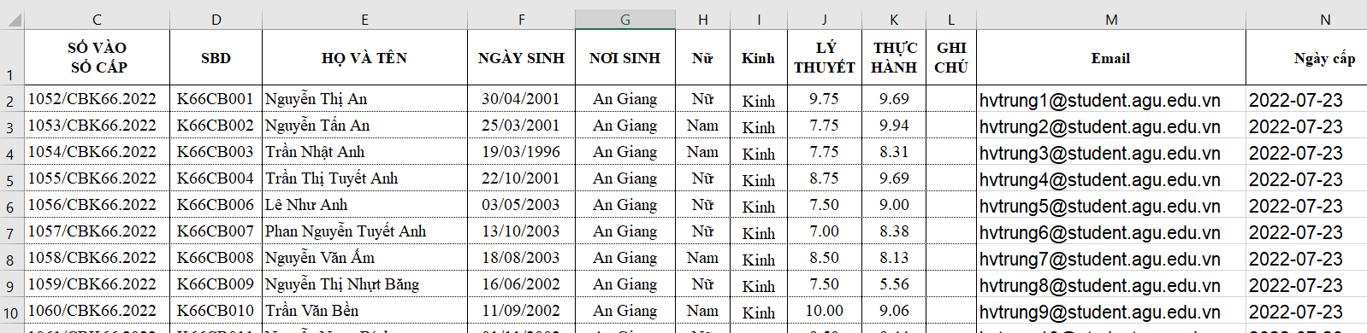
3. Phương pháp thực hiện
3.1 Đặt vấn đề
Việc quản lý VBCC hiện nay có nhiều hồ sơ và quy trình thủ công như: bàn giao, in phôi chứng chỉ, trình ký đóng dấu, rà soát thông tin sau khi in, lập sổ gốc cấp chứng chỉ, xác minh chứng chỉ, dễ sai sót và ảnh hưởng đến chất lượng hiệu quả công việc.
Notes:
Nội dung thứ 3: Phương pháp thực hiện
Đặt vấn đề
Việc quản lý VBCC hiện nay có nhiều hồ sơ và quy trình: bàn giao, in ấn, trình ký, đóng dấu, rà soát thông tin, lập sổ gốc cấp VBCC, xác minh VBCC.
Chẳng hạn như VBCC phát cho sinh viên phải được in thông tin, ký tên, đóng dấu của Trường cấo. Thông tin VBCC gồm có: số hiệu, số vào sổ gốc, họ tên sinh viên, ngày sinh, giới tính, nơi sinh, điểm, ngày cấp, nên dễ sai sót và ảnh hưởng đến chất lượng hiệu quả công việc.
Với vấn đề trên đã đặt ra nhu cầu cải tiến trong quản lý thông tin VBCC và số hóa các quy trình cấp VBCC.

Slide 9
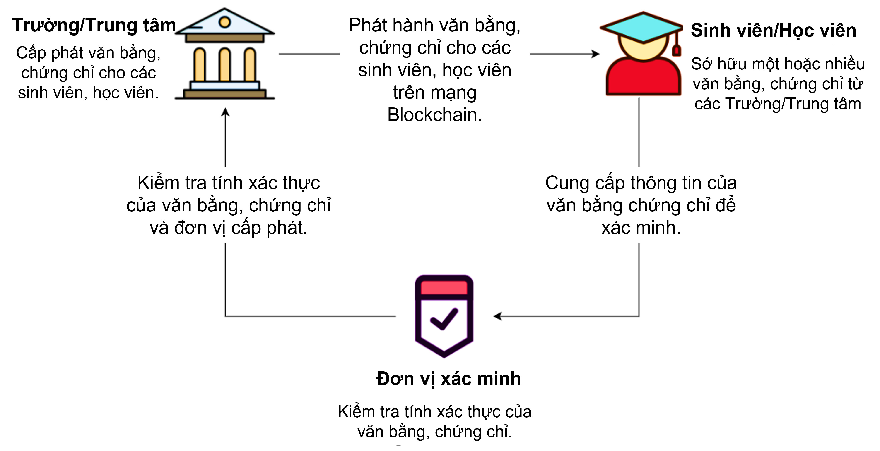
3. Phương pháp thực hiện
3.2 Mô hình tổng quan
Đê tài tham khảo mô hình tương tự với vấn đề đặt ra
Notes:
Mô hình tổng quan
Đề tài tham khảo mô hình tương tự với vấn đề đặt ra.
Trong mô hình, Nhà trường, sinh viên là 2 đối tượng thuộc hệ thống.
Nhà trường cấp VBCC cho sinh viên bằng cách gửi thông tin giao dịch vào mạng Blockchain.
Mạng block chain có các nút xác thực, xử lý các giao dịch, những giao dịch hợp lệ sẽ được ghi vào sổ cái có đặc tính bền vững, chống sửa đổi.
Sinh viên nhận được VBCC của Trường cấp, để xác minh VBCC thì chỉ cần gửi thông tin VBCC cho Đơn vị xác minh.
Đơn vị xác minh nhận thông tin VBCC được chia sẻ từ sinh viên, nếu thông tin bị sửa đổi thì kết quả xác thực sẽ không hợp lệ nhờ cơ chế băm dữ liệu trong Blockchain.

Slide 10
3. Phương pháp thực hiện
3.3 Mô hình chi tiết
Mô hình gồm có 3 phần chính:
1. Phần Ứng dụng web: Nodejs, Expressjs, Bootstrap để giao tiếp giữa người dùng và CSDL, Blockchain.
2. Phần CSDL: MongoDB lưu thông tin người dùng hệ thống, dữ liệu VBCC.
3. Phần Blockchain: nền tảng Hyperledger Fabric lưu thông tin đặc trưng của VBCC; CA quản lý định danh người dùng trong hệ thống.
Notes:
Mô hình chi tiết
Mô hình gồm có 3 phần chính:
Phần Ứng dụng web: Nodejs, Expressjs, Bootstrap để giao tiếp giữa người dùng và CSDL, Blockchain.
Phần CSDL: MongoDB lưu thông tin người dùng hệ thống, dữ liệu VBCC.
Phần Blockchain: sử dụng nền tảng Hyperledger Fabric chạy trên các docker container.

Slide 11
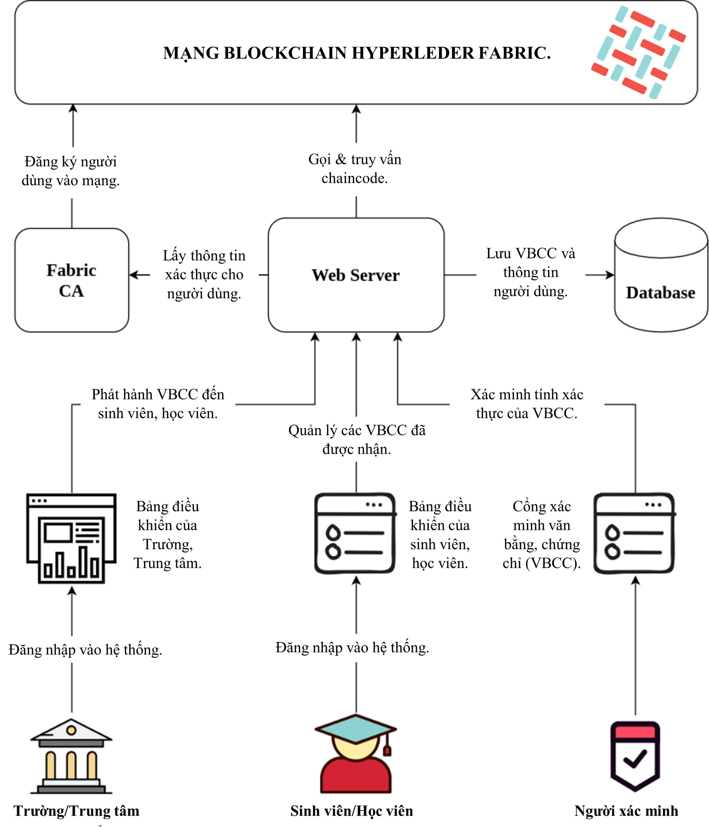
3. Phương pháp thực hiện
Notes:
Mô hình chi tiết
Mô hình gồm có 3 phần chính:
Phần Ứng dụng web: sử dụng Nodejs, Expressjs, Bootstrap để giao tiếp giữa người dùng và CSDL, mạng Blockchain.
Phần CSDL: sử dụng MongoDB lưu thông tin người dùng hệ thống, dữ liệu VBCC.
Phần Blockchain: sử dụng nền tảng Hyperledger Fabric chạy trên các docker container.

Slide 12
3. Phương pháp thực hiện
3.4 Tìm hiểu các chức năng của ứng dụng web
Đăng ký tài khoản người dùng
Đăng nhập tài khoản
Cấp VBCC
Xem VBCC
Chia sẻ thông tin VBCC
Xác thực VBCC
Notes:
Các chức năng được nghiên cứu gồm:
- Đăng ký tài khoản người dùng
- Đăng nhập tài khoản
- Cấp VBCC
- Xem VBCC
- Chia sẻ thông tin VBCC
- Xác thực VBCC

Slide 13
3. Phương pháp thực hiện
3.5 Lưu thông tin VBCC trong Cơ sở dữ liệu
STT | Tên trường | Diễn giải
1 | studentName | Họ tên người được cấp VBCC
2 | studentEmail | Email
3 | studentID | Mã số
4 | birthday | Ngày sinh
5 | place | Nơi sinh
6 | gender | Giới tính
7 | ethnic | Dân tộc
8 | universityName | Tên trường cấp VBCC

Slide 14
3. Phương pháp thực hiện
3.5 Lưu thông tin VBCC trong Cơ sở dữ liệu
STT | Tên trường | Diễn giải
9 | universityEmail | Email của trường cấp VBCC
10 | major | Tên chứng chỉ
11 | number | Số hiệu VBCC
12 | regNo | Số vào sổ gốc
13 | departmentName | Tên khoa
14 | markLT | Điểm thi lý thuyết
15 | markTH | Điểm thi thực hành
16 | dateOfIssuing | Ngày cấp

Slide 15
3. Phương pháp thực hiện
3.6 Lưu thông tin VBCC trong blockchain
STT | Tên trường | Diễn giải
1 | certHash | Giá trị băm: studentEmail, studentName, universityName, universityEmail, number, regNo, major, birthday, dateOfIssuing
2 | universitySignature | Chữ ký số của certHash với khóa cá nhân của Trường
3 | studentSignature | Chữ ký số của certHash với khóa cá nhân của Sinh viên
4 | dateOfIssuing | Ngày cấp VBCC

Slide 16
3. Phương pháp thực hiện
3.6 Lưu thông tin VBCC trong blockchain
STT | Tên trường | Diễn giải
5 | certNumber | Số hiệu VBCC
6 | certRegNo | Số vào sổ gốc
7 | certUUID | Mã số VBCC
8 | universityPK | Khóa công khai của Trường
9 | studentPK | Khóa công khai của sinh viên

Slide 17
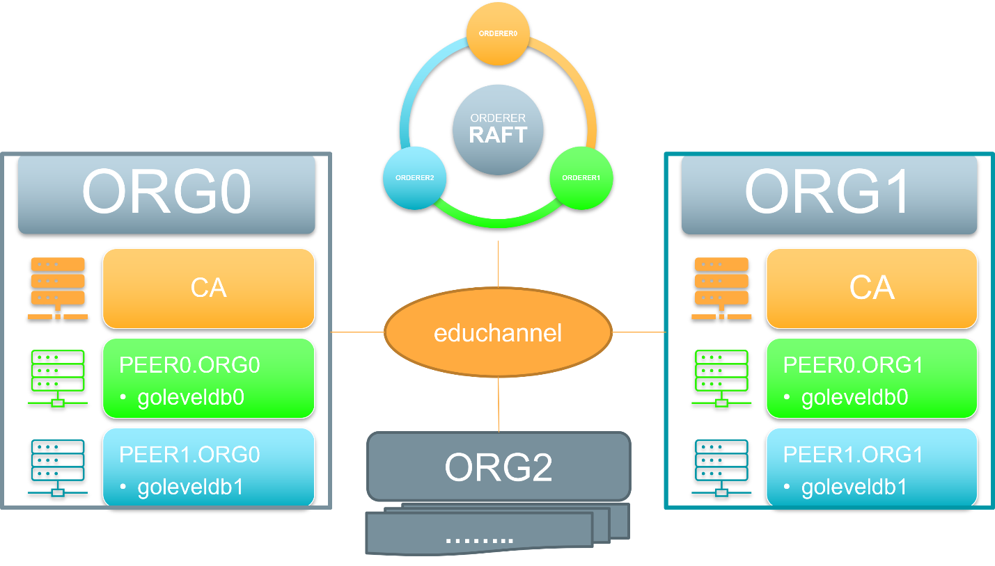
3. Phương pháp thực hiện
3.7 Xây dựng mạng blockchain HyperFabric
Mô hình kiến trúc mạng gồm có 3 tổ chức ORG, và Ordering service có 3 orderer
Notes:
Để triển khai mạng blockchain Hyperledger Fabric, nghiên cứu đề xuất sử dụng công cụ Minifabric
Bởi vì Minifabric giúp triển khai nhanh chóng bằng file cấu hình thông số cho mạng: spec.yaml
Mạng blockchain trong mô hình trên gồm có 03 tổ chức (ORG0, ORG1, ORG2), mỗi tổ chức được cài đặt trên một máy ảo
Mỗi tổ chức bao gồm các thành phần: 1 nút CA và 2 nút Peer sử dụng CSDL goleveldb
Ngoài ra trong mạng cũng được cài đặt Ordering Service, các nút Orderer dùng cơ chế đồng thuận RAFT.
Tất các các tổ chức sẽ cùng tham gia vào kênh educhannel
Tuy nhiên hiện tại ứng ụng web chưa kết nối được với mạng này.

Slide 18
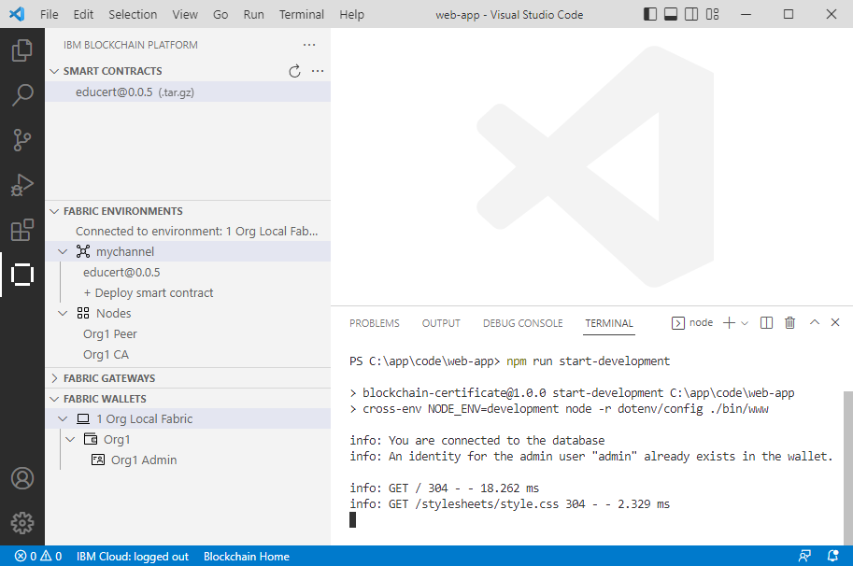
3. Phương pháp thực hiện
3.8 Môi trường thử nghiệm: VisualCode, IBM extension
Môi trường phát triển và thử nghiệm: Visual Code, IBM blockchain
Notes:
Môi trường thử nghiệm ứng dụng web và mạng Hyperledger Fabric trên VS Code. Tiện ích mở rộng IBM Blockchain trên VS Code giúp tạo, và gỡ lỗi các hợp đồng thông minh của mạng blockchain từ đó xây dựng các ứng dụng kết nối với mạng blockchain.
Ngoài tương tác với hợp đồng thông minh, tiện ích này còn khởi tạo một mạng blockchain trên các IBM docker container
Môi trường thử nghiệm này sẽ được trình bày ở nội dung cuối cùng là: demo ứng dụng

Slide 19
4. Kết quả thực nghiệm
4.1 Kết quả thực nghiệm
Mạng blockchain hoạt động trên các máy chủ ảo. Hệ thống chỉ có các chức năng chính cho người sử dụng như:
1. Trường quản lý và cấp VBCC.
2. Sinh viên nhận VBCC và chia sẻ thông tin VBCC.
3. Đơn vị xác thực VBCC.
Notes:
Mạng blockchain hoạt động được trên các máy chủ ảo. Tuy nhiên, hệ thống mới chỉ có các chức năng chính cho người sử dụng như:
1. Trường quản lý và cấp VBCC.
2. Sinh viên nhận VBCC và chia sẻ thông tin VBCC.
3. Đơn vị xác thực VBCC.

Slide 20
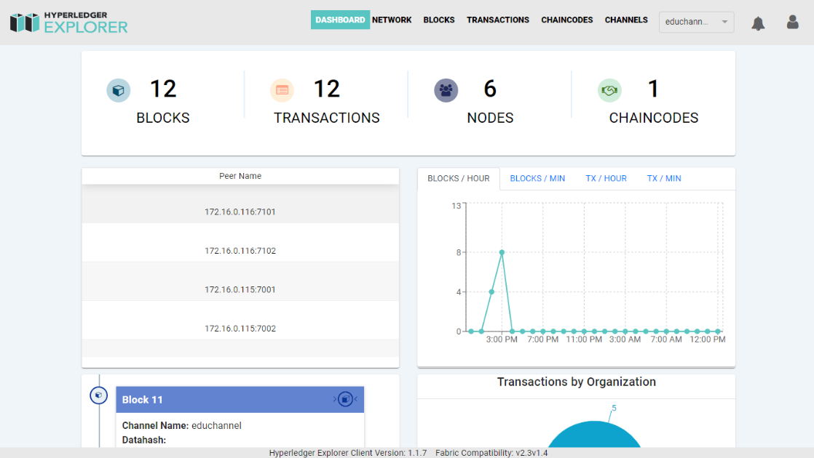
4. Kết quả thực nghiệm
4.2 Mạng Blockchain
Công cụ theo dõi mạng Blockchain Hyperledger Explorer
Notes:
Mạng Blockchain
Mạng blockchain hoạt động trên các máy chủ ảo, đây là màn hình theo dõi mạng blockchain được triển khai.
Có 6 nút và 1 Chaincode, tham gia vào kênh educert.

Slide 21
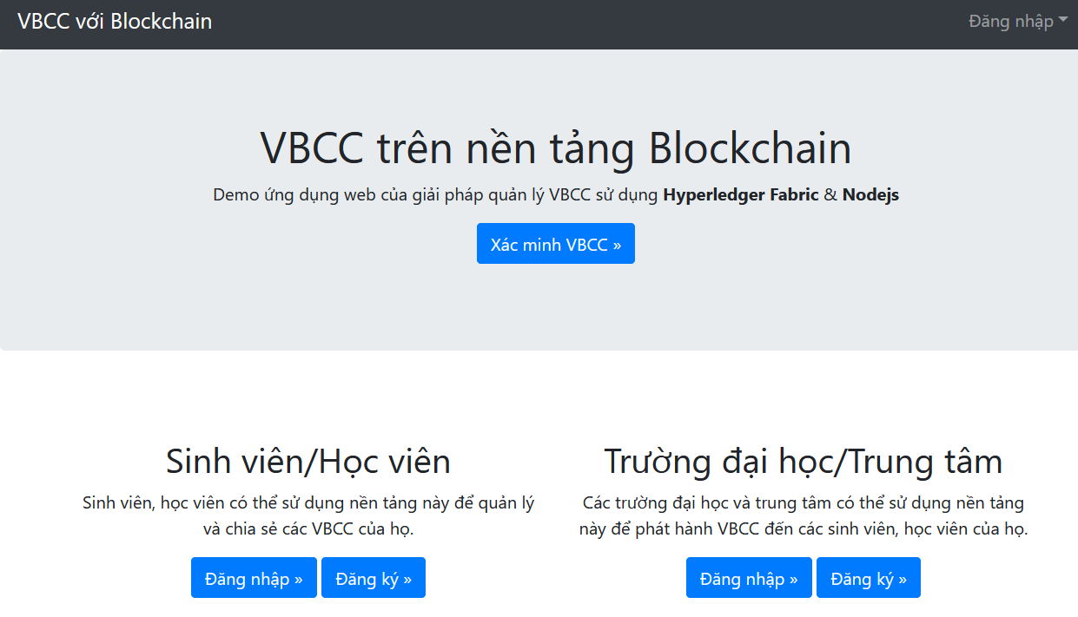
4. Kết quả thực nghiệm
4.3 Ứng dụng web
Notes:
Đây là Màn hình ứng dụng web.
Đầu tiên, ứng dụng web hoạt động trên máy tính cá nhân và kết nối mạng blockchain thông qua tiện ích IBM Blockchain trên Visual Code.
Sau đó triển khai mạng Hyperledger Fabric và ứng dụng web trên các máy chủ ảo,
Ưng dụng web sẽ được trình bày ở nội dung cuối cùng là: demo ứng dụng

Slide 22
5. Kết luận
Ưu điểm:
Tìm hiểu được quy trình, nghiệp vụ quản lý VBCC tại Trung tâm Tin học Trường Đại học An Giang.
Triển khai được ứng dụng có chức năng cấp và xác thực VBCC.
Hạn chế:
Mô hình triển khai phụ thuộc vào CA của Hyperledger Fabric, chứng thư số tự cấp.
Ứng dụng web còn nhiều hạn chế, chỉ có tính năng đơn giản.
Hướng phát triển:
Đề tài tiếp tục tìm cách khắc phục các hạn chế được nêu ra; tìm hiểu thêm các ứng dụng của mạng blockchain Hyperledger Fabric; cải tiến ứng dụng web thuận tiện cho người sử dụng.
Notes:
Kết luận
Về ưu điểm:
Đề tài tìm hiểu được quy trình, nghiệp vụ quản lý VBCC tại Trung tâm Tin học Trường Đại học An Giang.
Và triển khai được ứng dụng có chức năng cấp và xác thực VBCC.
Tuy nhiên, đề tài còn những hạn chế như:
Mô hình triển khai phụ thuộc vào CA của Hyperledger Fabric và chứng thư số tự cấp. Nếu CA bị lỗi thì mọi hoạt động dịch vụ sẽ bị ngừng. Nếu bị tấn công thì sẽ ảnh hưởng đến toàn bộ hệ thống.
Ứng dụng web còn nhiều hạn chế, chỉ có tính năng đơn giản.
Do đó,
Đề tài sẽ tiếp tục tìm cách khắc phục các hạn chế được nêu ra; tìm hiểu thêm các ứng dụng của mạng blockchain Hyperledger Fabric; cải tiến ứng dụng web thuận tiện cho người sử dụng.

Slide 23

Xin chân thành cám ơn
Thầy, Cô đã lắng nghe.
Notes:
Em xin kết thúc nội dung báo cáo
Em xin chân thành cám ơn Thầy, Cô đã lắng nghe

